Slide 1
Velkommen til foreldremøte for 4A i samarbeid med FAU

Slide 2
Agenda
Klassemiljø
Annet
På nett med barna → FAU
Notes:
Siden vi er få og FAU-ikke er her slår vi oss sammen med 4D (som også er få) når vi skal diskutere casene. Martina banker på til oss ca kl 18, når de er klar. Vi får denne første halvtimen til å snakke om våre barn og elever.

Slide 3
Klassemiljø
Bedre klassemiljø enn det har vært.
Språkbruken har blitt mye bedre enn i høst, men jobbes fremdeles med.
Ikke perfekt, men er på veldig god vei!
Fremdeles enkelthendelser som skjer en gang i blant.
Tøff høst/vinter og start på året.
Rause elever
Livet og sånn
Gode holdninger og fine samtaler.
Gode på å inkludere (når de blir minnet på det).
Notes:
Dette også::::
Gjennom barneskule ønskjer dei fleste barna strekt å passe inn og å vere som alle andre. I denne perioden byrjar også mange vennegjengar å ta form, og det blir viktig å vere ein del av gjengen.
Elevane er straks i den alderen der dei er med litt ulike før dei etter kvart skal finne sin «gjeng», dei som dei trivst med og vil stole på. Derfor har det vært ekstra viktig å jobbe med klassemiljø i fjor og i år. Siste innspurt på å danne vennegrupper osv. Rokkering i miljøet er naturleg, og kan vere vanskeleg for nokre, når bestisen får nye gode vener eller ein kanskje ikkje heilt finn sin plass.
I den alderen kan det å halde nokon bevisst utanfor vennegjengen byrje å bli meir systematisk og sofistikert. Barna vil klatre oppover sosialt, men barn er ikkje alltid i stand til eller villige til å sjå korleis det går ut over andre. Derfor er det viktig at du som forelder fortsatt er tett på, sjølv om du er meir i bakgrunnen enn då barna var yngre.
Det er ingen enkle løysningar på dette, men som forelder kan du støtte barna dine til å vere generøse og inkluderande utan at du må gi inntrykk av at dei er kjipe eller dårlege menneske
Eg er veldig takksam for at eg har akkurat dykk som foreldregruppe når de kjem til dette! Eg opplever dykk som både rause, gode og at de vil alle i klassen sitt beste.

Slide 4
Annet:
Vennegrupper
Bursdag
Telefon (aldersgrense)
Notes:
Vennegrupper: Usikker om det skal fortsette. Glemte å ta det opp igjen. Elevene har et ønske om dette, men i høst dabbet det litt av. Hektisk hverdag.
Bursdag: De skal fortsette å invitere alle jentene/guttene evt begge frem til 7.klasse.
Telefon: Holde igjen på sosiale medier med høyere aldergruppe fremdeles. Spesielt snapchat, tiktok osv.
Annet: Høyt svømmekrav mtp at elevene har mistet litt svømmetimer. Ikke nok tid til å styrke kondisjon.

Slide 5
FAU- representant
Nytt valg til høsten!
Foreldrerådet velger representanter til Foreldrerådets arbeidsutvalg (FAU) – én eller flere fra hver klasse. Til sammen utgjør de et utvalg som skal ha mulighet til å påvirke skolehverdagen og være en konstruktiv samarbeidspartner for skolen. FAU kan komme med råd og innspill, men også ta opp saker på eget initiativ.
Noe som meldere seg nå?
Som medlem av FAU kan du få:
• Anledning til å bli godt kjent med skolens
virksomhet.
• Anledning til å bli kjent med skolensledelse.
• Anledning til å bli kjent med andre foreldre.
• Mulighet til å bidra til kvalitetsutvikling av
skolen.
• Bidra til en bedre skolehverdag for elevene.

Slide 6
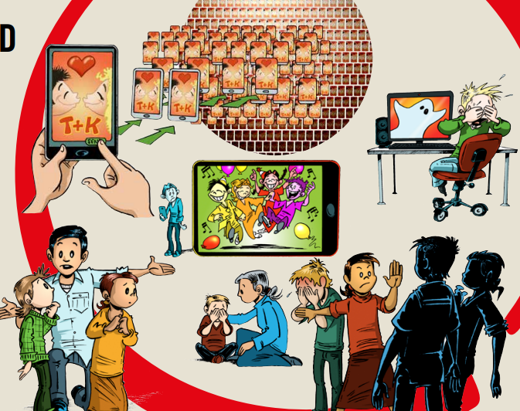
Innslag fra FAU

Slide 7
Case 1:

Slide 8
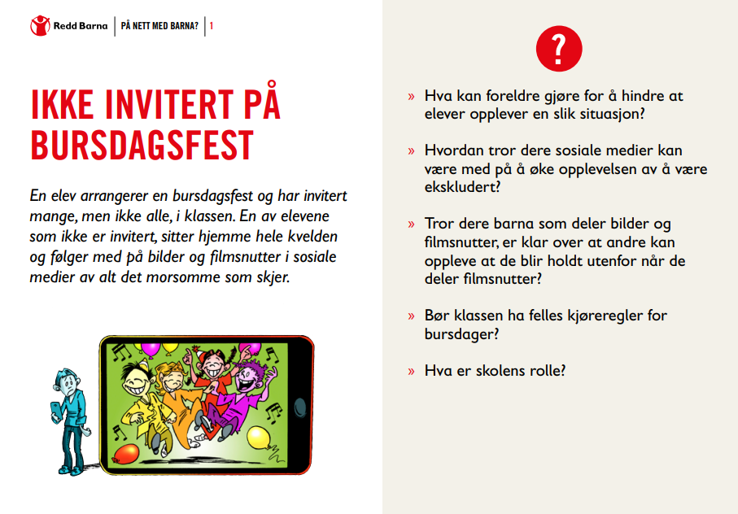

Slide 9
Oppsummering case 1:
Det er en selvfølge at alle blir invitert. Felles gruppe på Facebook gjør at det er lett å se hvem som har lest melding og ikke. ​
Lav terskel å si ifra hvis noen opplever at sitt barn blir ekskludert. ​
Har felles kjøreregler for bursdager. ​
Sosiale medier kan gi et glansbilde. Gjøre barna obs på dette.
Sette grense for at f.eks kl 20 skal ikke elevene snakke med hverande.
Notes:
Mer utdypet på den med å sette grense til å slå av nett f.eks kl 20. Da kan elevene ha ulike regler for hvor lenge de hjemme får sitte på skjerm, men at kl 20 får ikke barna skrive til hverandre. Da blir de begrenset, men hver familie kan ha ulike regler hjemme.

Slide 10
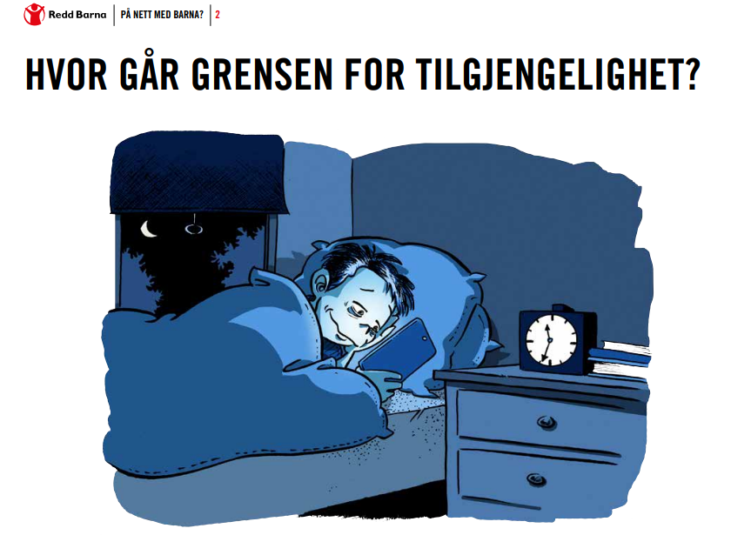
Case 2:

Slide 12
Oppsummering case 2:
De mener spill kan styrke tilhørlighet i klassen (har det kjekt sammen og ler). ​
Kan oppleves stressende å være tilgjenglig på internett. Mens andre tenker gjerne ikke like mye over det. ​
Andre barn kan reagerer på at de ikke er tilgjenglig på mobil, som: "hvorfor svarer du ikke?". ​
Tidsbruk justeres etter årstid, sykdom, dager osv. Når det nærmer seg leggetid så tas mobilen vekk. Ikke være tilgjenglig etter f.eks kl 20.

Slide 13
Case 3:

Slide 15
Oppsummering case 3:
Lav terskel for å si ifra. ​
Dialog mellom skole-hjem hvis det oppstår noe på skole eller fritid.

